Slide 1
停課不停學相關資訊宣導
大文國小關心您

Slide 2
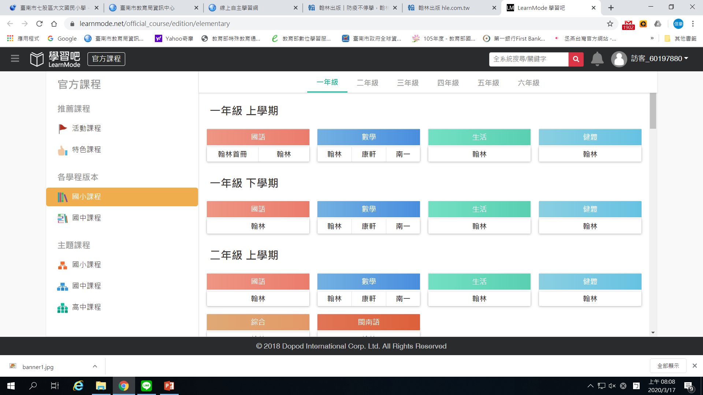
線上複習預習平台
翰林版

Slide 3
翰林版教材網址
https://www.learnmode.net/official_course/edition/elementary

Slide 4
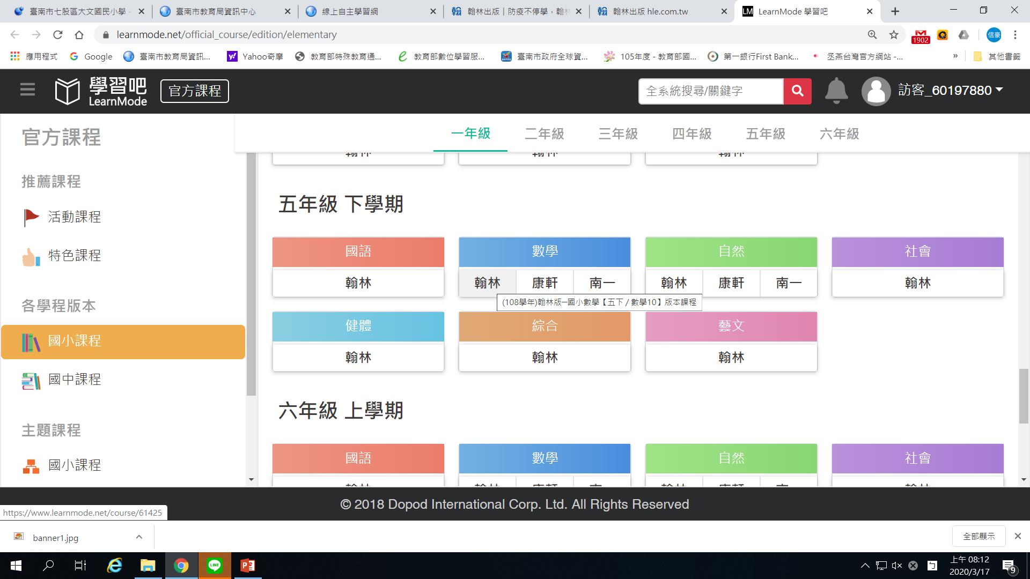
使用方式
1.選取該年級課程

Slide 5
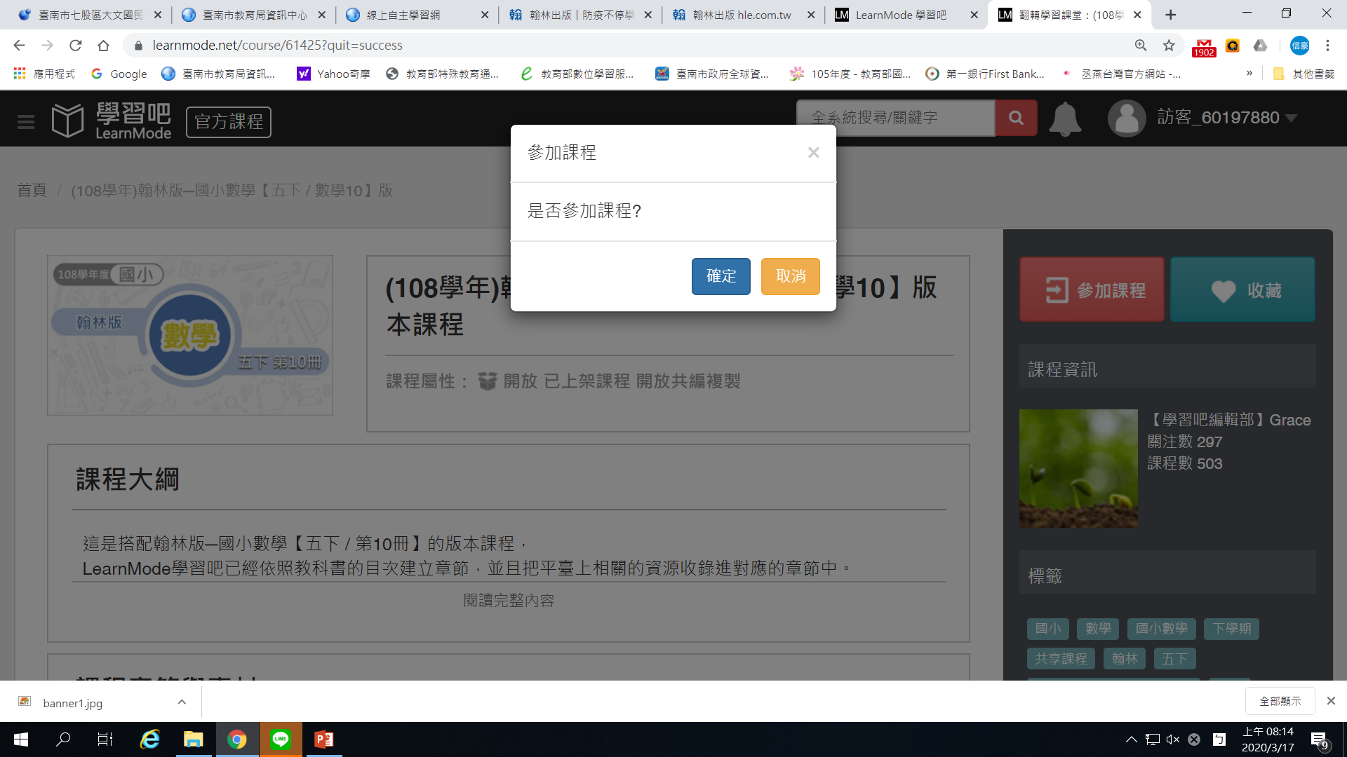
2.確認參加該課程

Slide 6
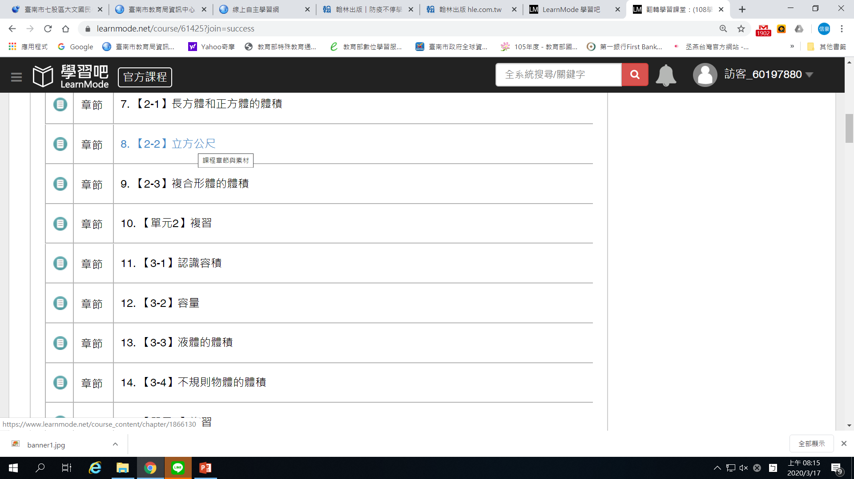
3.挑選要讀的進度
(到時候老師會公告要讀的範圍)

Slide 7
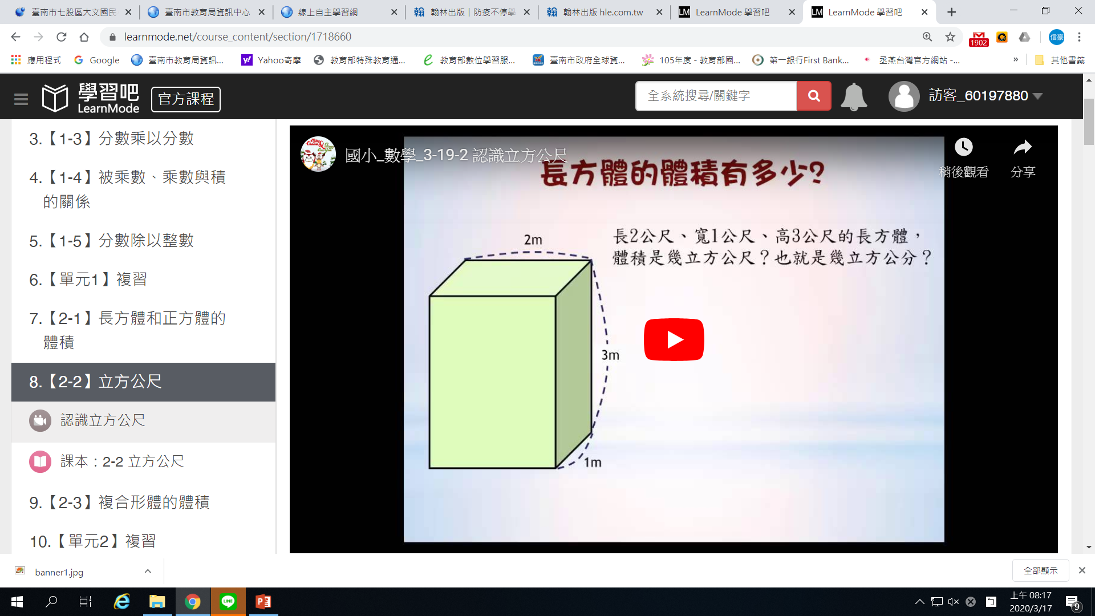
結合課本或補充資料開始學習

Slide 8
康軒版教材網址
https://knsh-etools.s3-ap-northeast-1.amazonaws.com/web/%E5%BA%B7%E8%BB%92%E7%B7%9A%E4%B8%8A%E5%AA%92%E9%AB%94%E7%9B%92%E4%B8%8B%E8%BC%89%E9%BB%9E2/%E5%BA%B7%E8%BB%92%E6%95%B8%E4%BD%8D%E8%B3%87%E6%BA%90.html

Slide 9
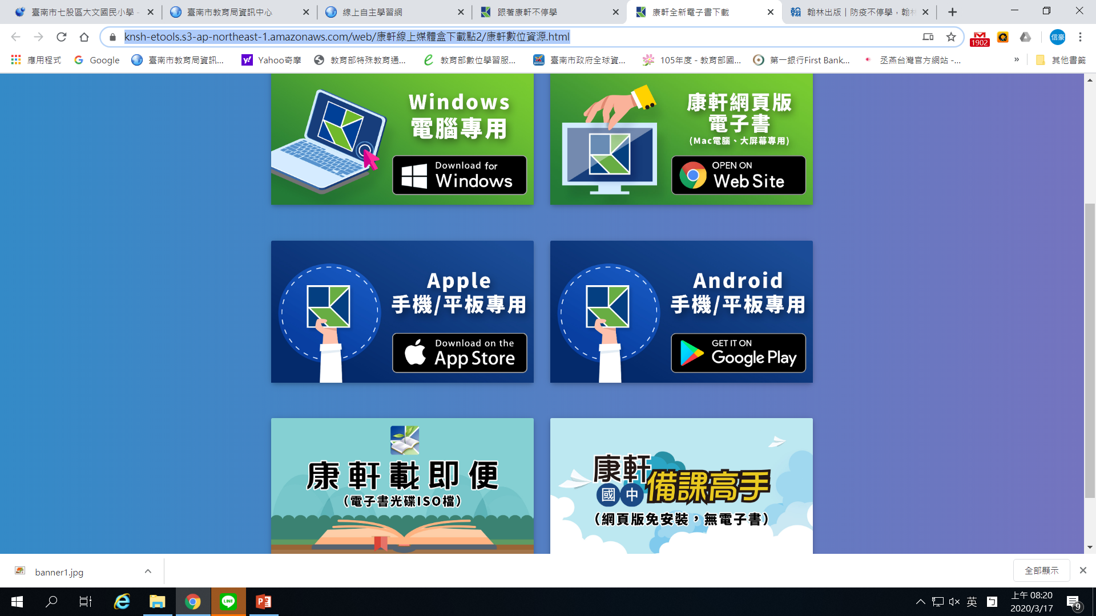
使用方式
下載軟體

Slide 10
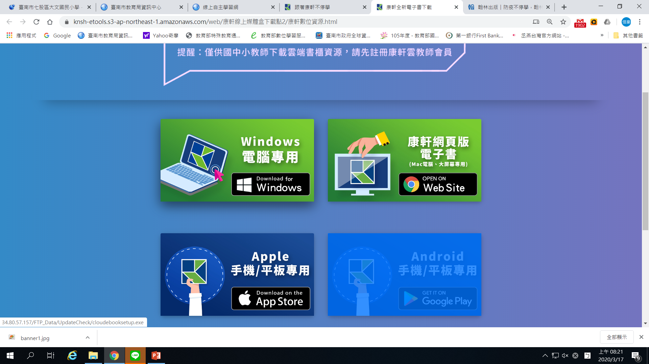
以電腦版為例

Slide 11
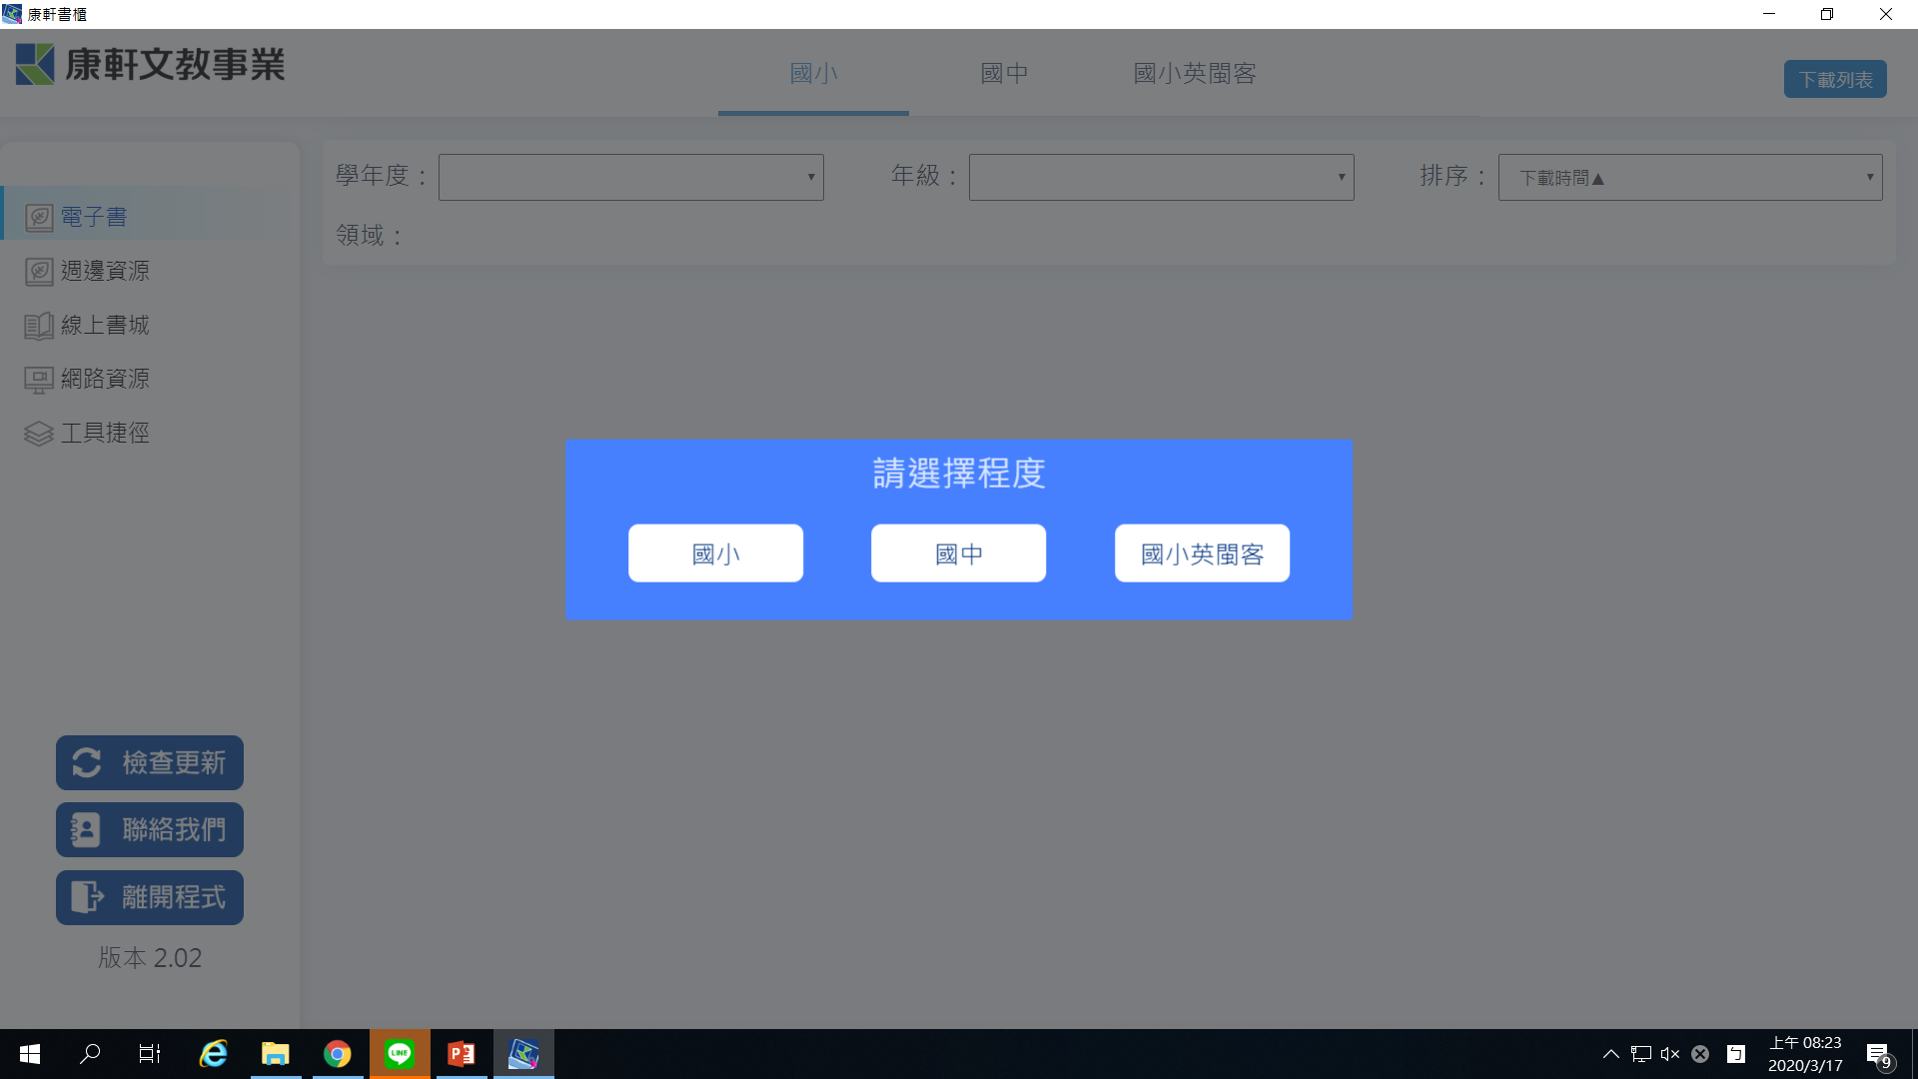
1.下載完軟體執行後，選擇國小階段

Slide 12
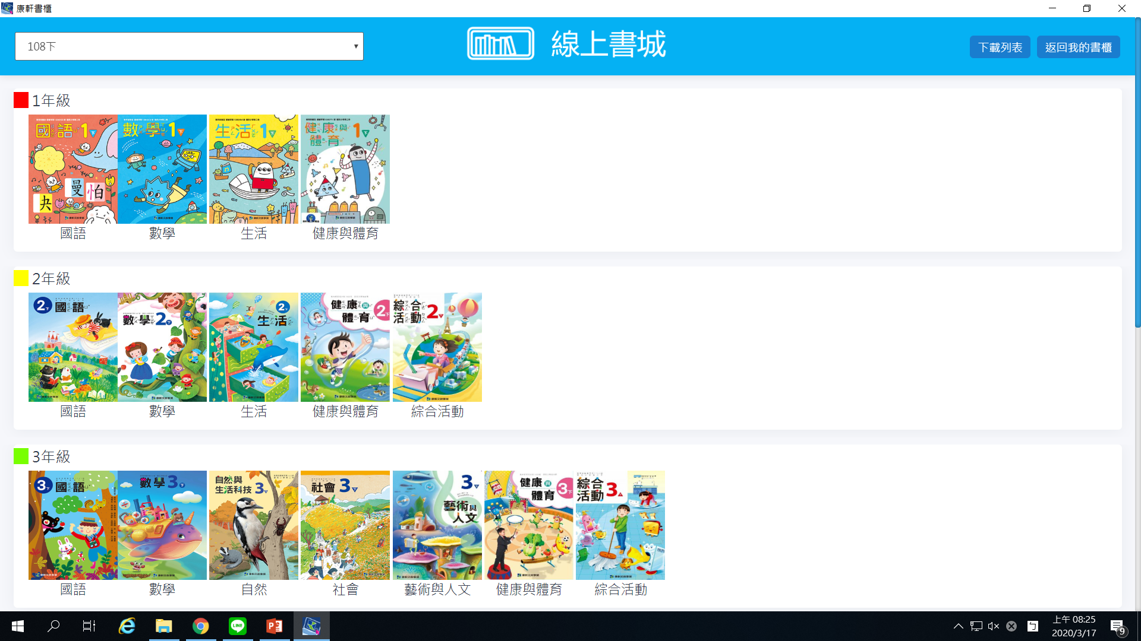
2.左邊選項進入線上書城

Slide 13
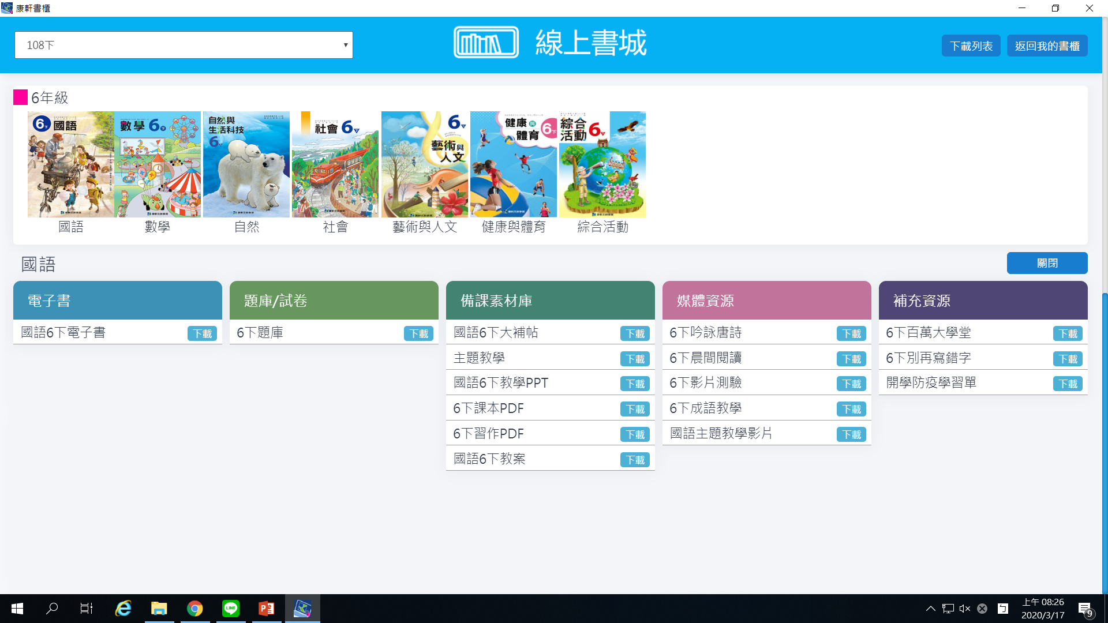
3.挑選自己的進度(以六年級國語為例)

Slide 14

http://www.tn.edu.tw/hlearning/
教育局其他學習資源

Slide 15
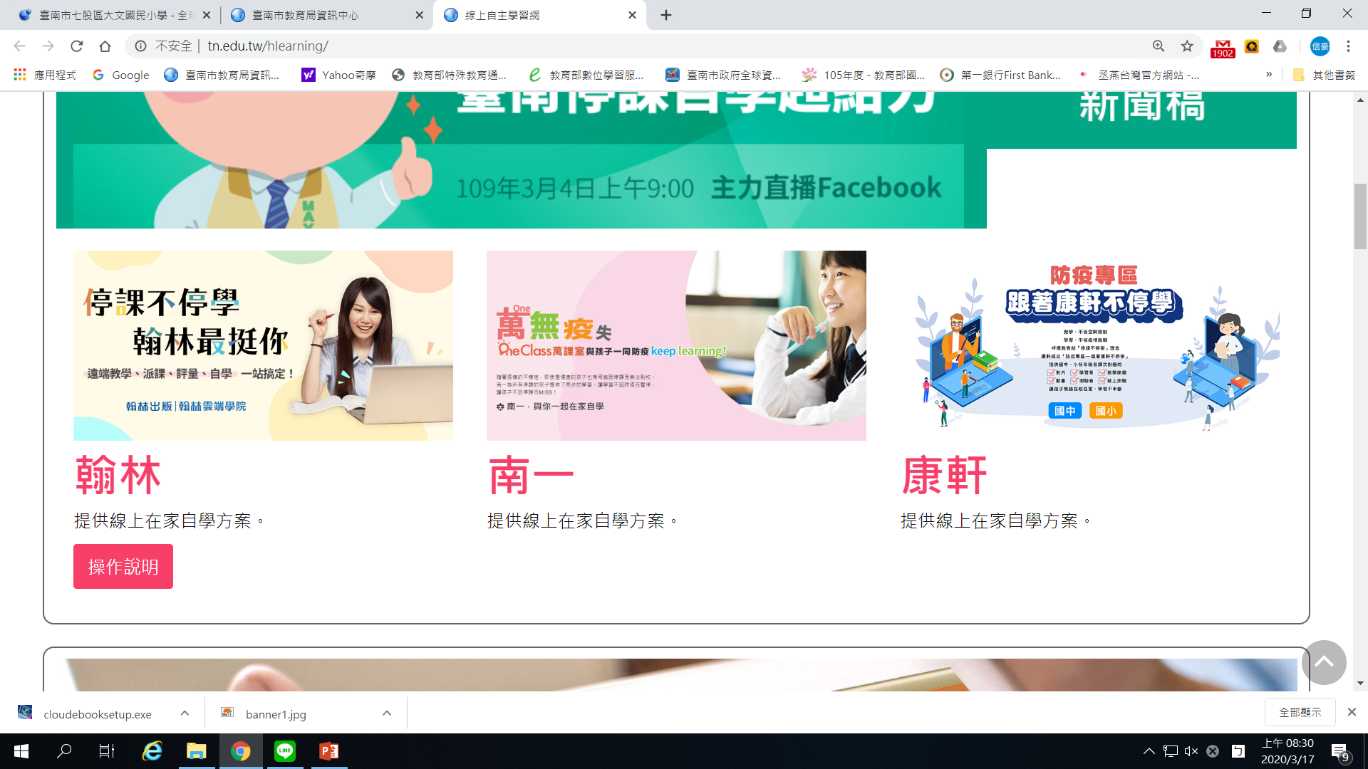
教育局線上自主學習網

Slide 16
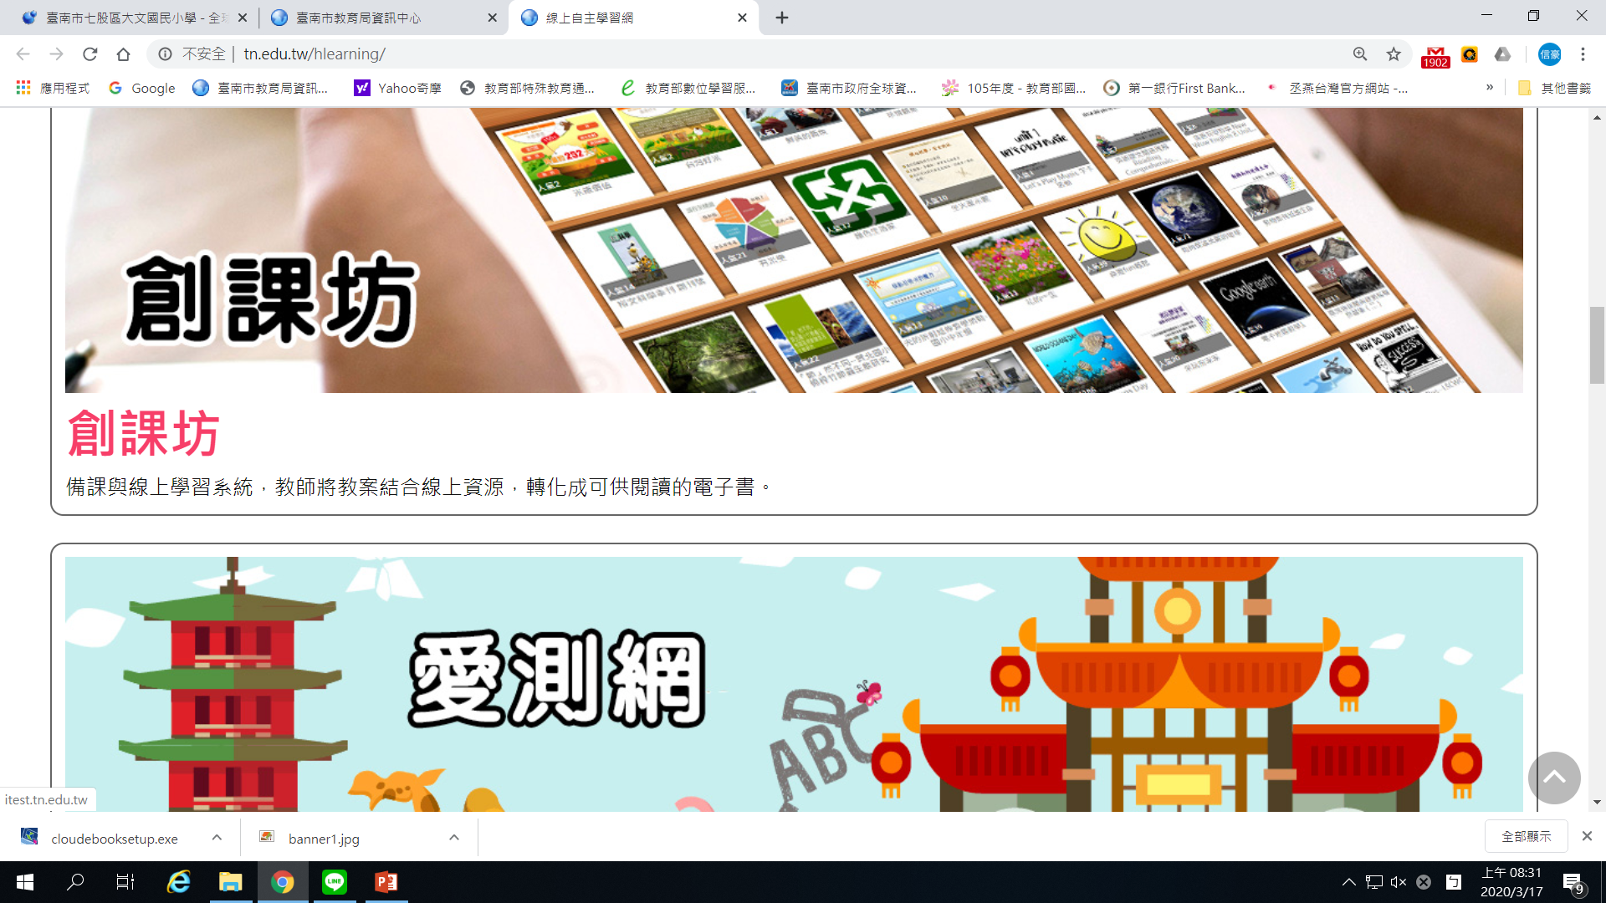
教育局自編系統教材

Slide 17
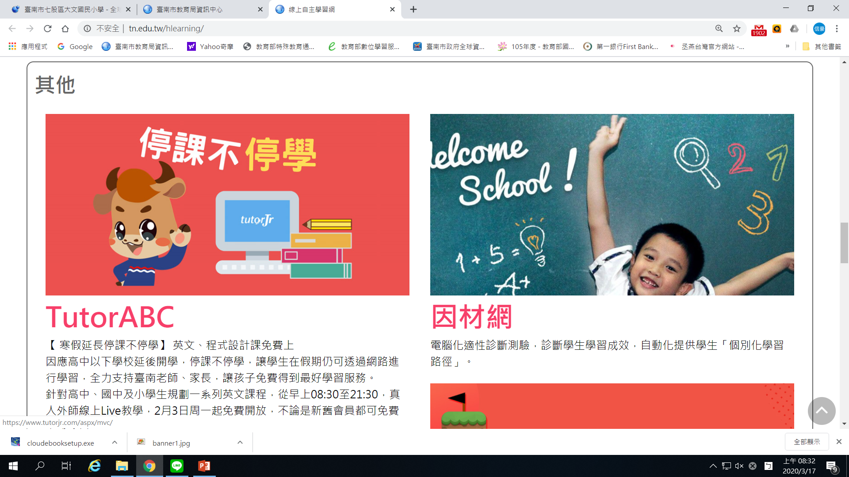
其他資源平台

Slide 18
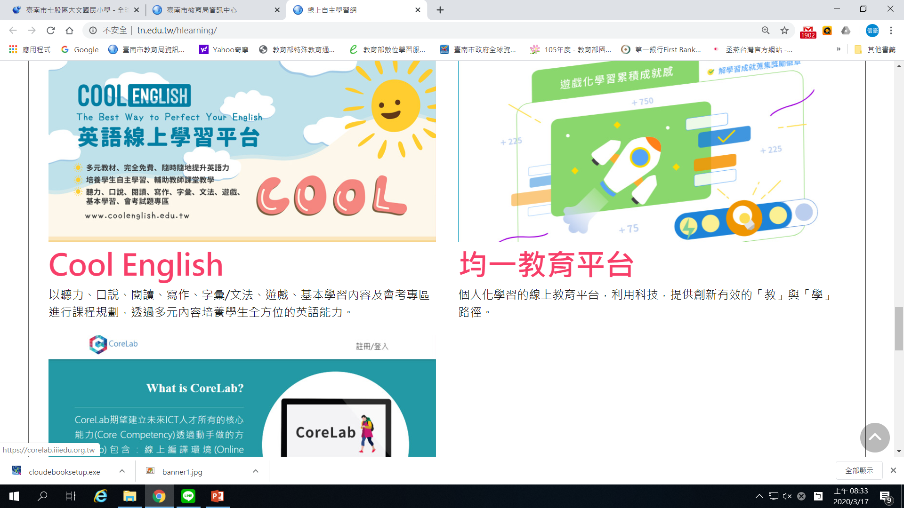

Slide 19
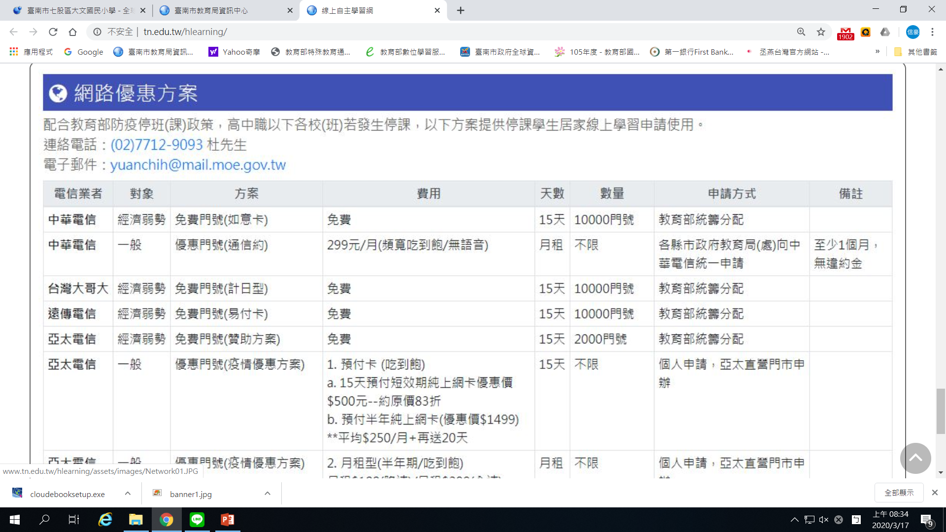
網路優惠資訊

